Slide 1

Neural Machine Translation
Armando Rios Lastiri

Slide 2
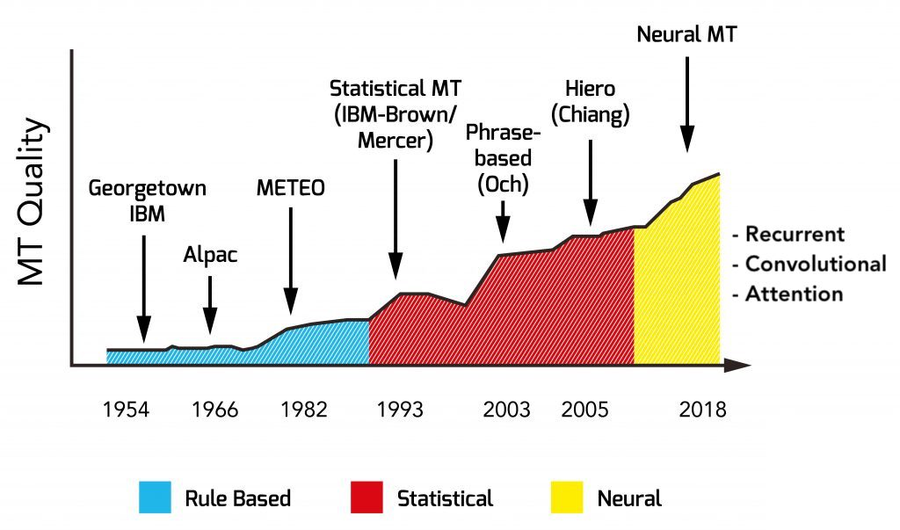
Historia Machine Translation

Slide 3
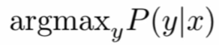
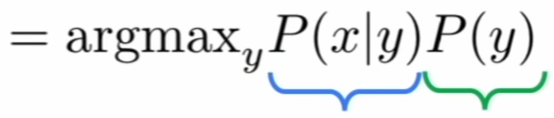
Statistical Machine Translation (SMT)
Translation Model: Modela como las palabras y frases deben ser traducidas (fidelidad).
Aprende a partir de textos paralelos.
Traducción local de pequeños pedazos de palabras y frases
Language Model: Probabilidad de una secuencia de palabras. Modela como escribir de forma correcta el idioma objetivo (fluidez).
Aprende a partir de textos monolingües.
Estructura de las oraciones, orden de las palabras, etc.
Notes:
1950s: Comienzo de la investigación sobre Machine Translation.
Ruso->Ingles (motivado por la guerra fría)
Sistemas basados en reglas, mediante el uso de diccionarios
1990-2010s: Statistical Machine Translation.
Su objetivo era aprender un modelo probabilístico P de los datos

Slide 4
Neural Machine Translation (NMT)
NMT utiliza una sola red neuronal
La arquitectura de la red neuronal se llama sequence-to-sequence (seq2seq) que involucra dos RNN
El modelo secuencia a secuencia es un ejemplo de Modelo de lenguaje condicional.
Modelo de lenguaje porque el decodificador predice la siguiente palabra de la oración objetivo y
Condicional porque sus predicciones también están condicionadas a la oración fuente x
Probabilidad de la siguiente palabra objetivo dadas las palabras objetivos hasta ese momento y la oración fuente x.

Slide 5
Ventajas de NMT
Si comparamos SMT con NMT
Mejor rendimiento:
El resultado es más fluido
Mejor uso del contexto
Mejor uso para similitud de frases
Solo se optimiza una sola red neuronal end-to-end
No se tienen que optimizar subcomponente de manera individual
Requiere de menos esfuerzo humano
No requiere de ingenieria de características

Slide 6
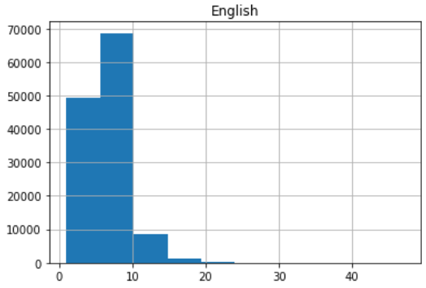
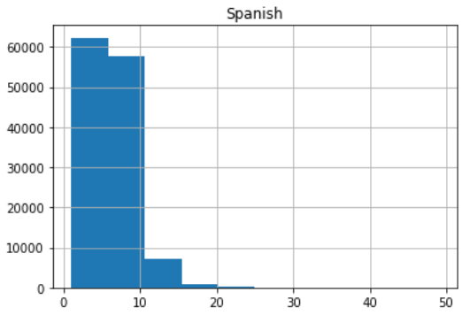
Dataset
Bilingual Sentence Pairs
Registros: 128,084
Palabras en inglés: 843,053
Palabras en español:773,163
Vocabulario en inglés: 14,532
Vocabulario español: 30,661
Pre-procesamiento:
Tokenización
Padding
Abreviaciones

Slide 7
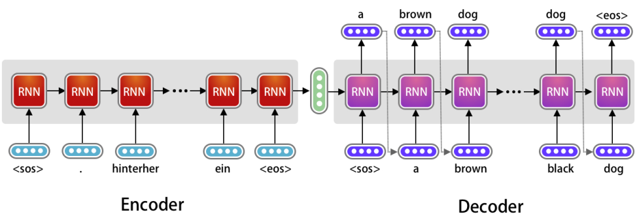
Encoder-Decoder Model Architecture

Slide 8
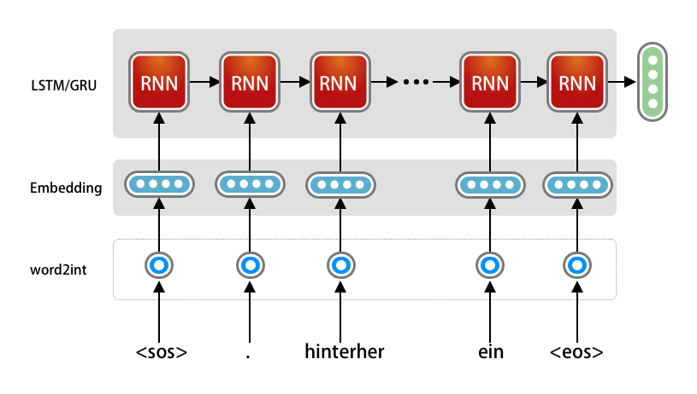
ENCODER

Slide 9
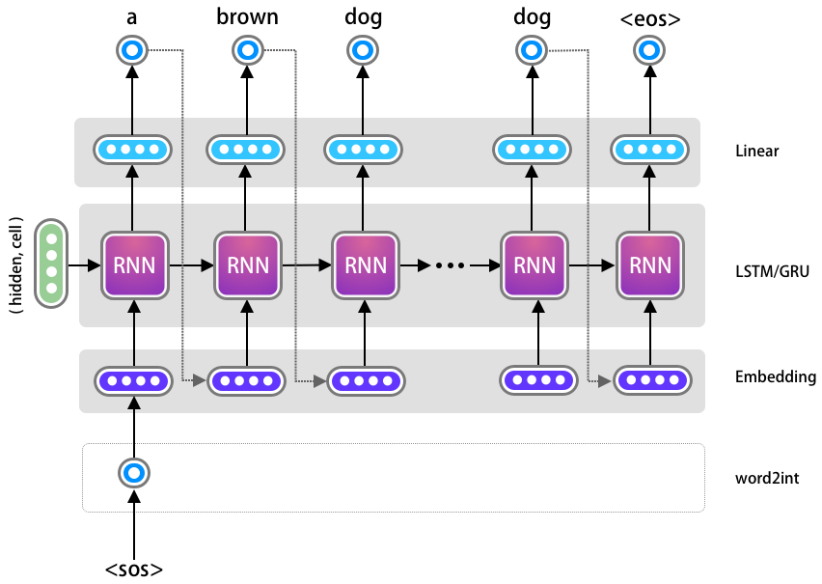
DECODER

Slide 10
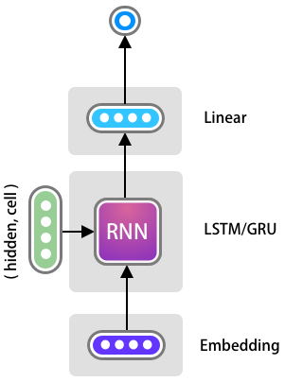
ONE TIME STEP OF DECODER
Notes:
n

Slide 11
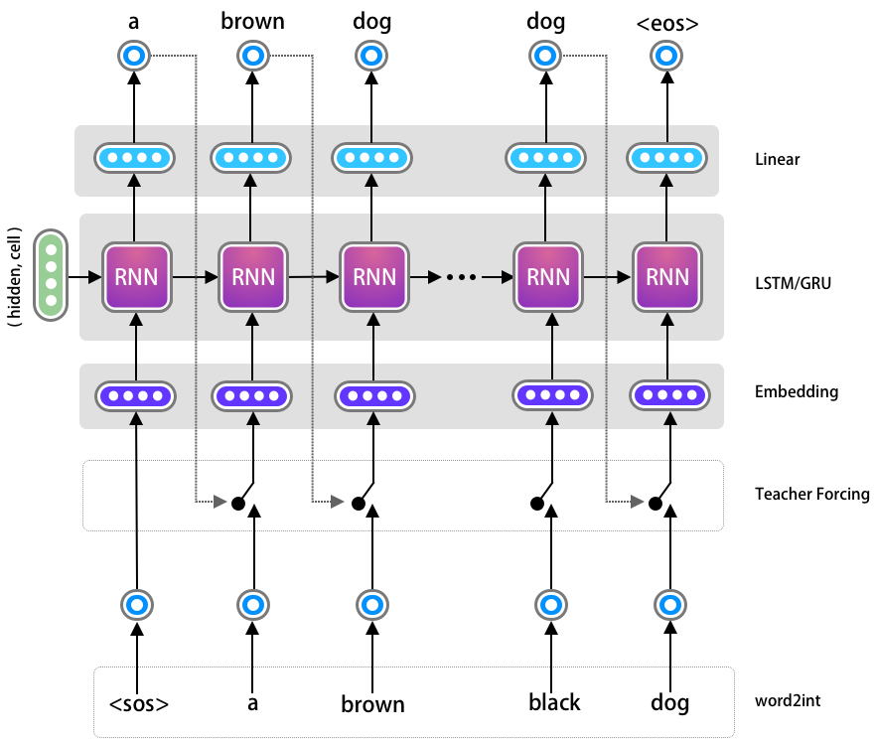
Teacher Forcing (Decoder)

Slide 12
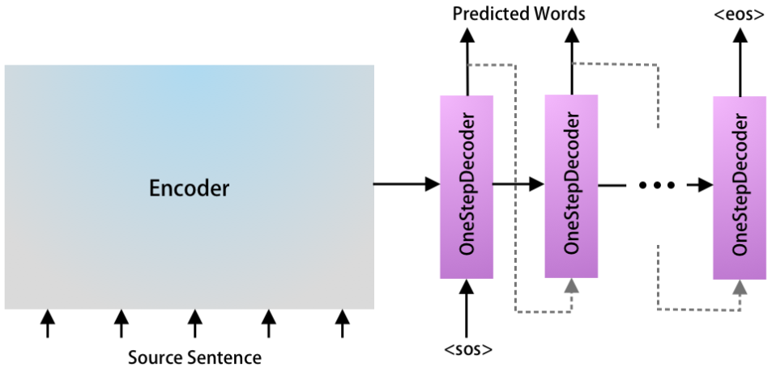
INFERENCIA

Slide 13
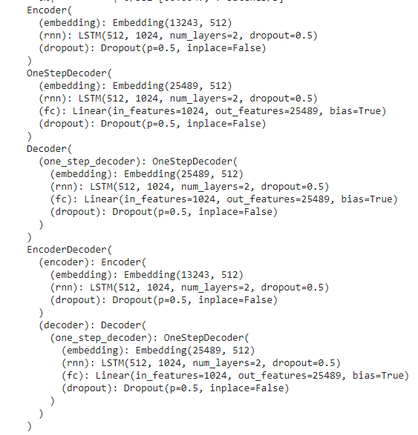
ARQUITECTURA EN-ES
Notes:
n

Slide 14
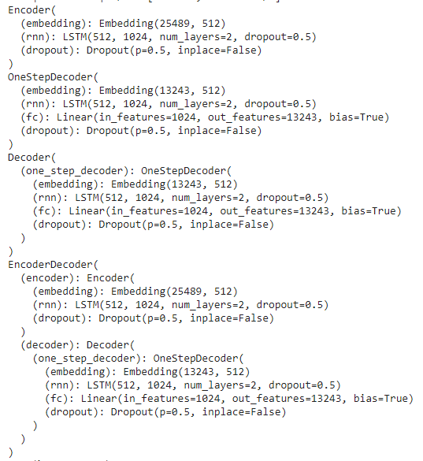
ARQUITECTURA ES-EN
Notes:
n

Slide 15
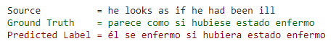
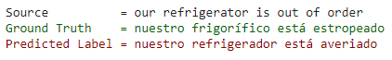
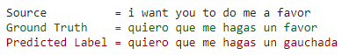
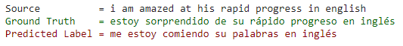
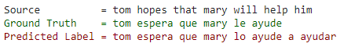
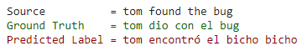
RESULTADOS EN-ES

Slide 16
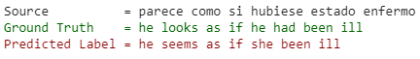
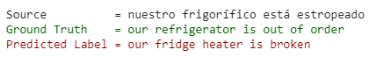
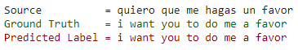
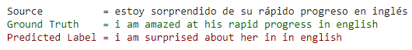
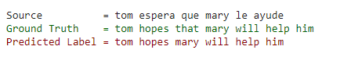
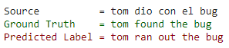
RESULTADOS ES-EN

Slide 17
RESULTADOS
MODEL | EMMB SIZE | VAL LOSS | BLUE SCORE
EN-ES | 256 | 3.15 | 20.19
 | 512 | 3.10 | 20.31
EN-ES + EMMB | 256 | 3.15 | 20.24
 | 512 | 3.08 | 22.14
ES-EN | 256 | 2.44 | 27.75
 | 512 | 2.41 | 29.28
ES-EN + EMMB | 256 | 2.67 | 22.59
 | 512 | 2.40 | 29.58
Embedding para español:
Cc.es.300.vec
Embedding para inglés:
glove.42B.300d

